Slide 1
10 KROKÓW
DO PRAWIDŁOWEGO ZGŁOSZENIA KONSULTACJI W SERWISIE REPLANTACYJNYM
Autor:
Dr n.med.
Filip Dąbrowski

Slide 2
1.
POSTĘPOWANIE NA MIEJSCU ZDARZENIA
duże krwawienie z kikuta powinno zostać zabezpieczone uciskiem (nie zakładać stazy)
amputowany fragment delikatnie przepłukać owinąć sterylną gazą następnie szczelnie zamknąć w worku
worek zanurzyć w wodzie z kostkami lodu
upewnić się że do SOR trafi pacjent oraz amputowany fragment kończyny

Slide 3
2.
TRANSPORT SANITARNY DO NAJBLIŻSZEGO ODDZIAŁU RATUNKOWEGO
Dyspozytor Pogotowia Ratunkowego powinien powiadomić Lekarza Koordynującego o zaistniałym zdarzeniu i planowanym transporcie
Pozwala to zaplanować pracę SOR/KOR i przygotować się do udzielenia pomocy

Slide 4
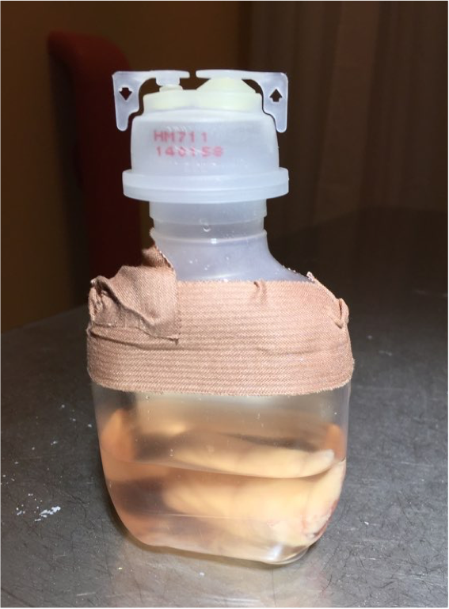
3.
POSTĘPOWANIE W SOR
- Duże krwawienie z kikuta powinno zostać zabezpieczone uciskiem - sprawdzić czy pod bandażami nie znajduje się staza naczyniowa!
Naczyń po stronie kikuta nie wolno podwiązywać ani koagulować
Wykonać dokładną dokumentację zdjęciową kikuta i amputatu
- Amputowany fragment delikatnie przepłukać używając 0,9% NaCl lub roztworu Ringera
owinąć sterylną gazą następnie szczelnie zamknąć w worku
Worek zanurzyć w wodzie z kostkami lodu lub włożyć do lodówki
Wykonać zdjęcie RTG kikuta i amputatu
Konsultacja chirurga/ortopedy
Amputat schłodzić do ok 4 stopni Celsjusza, nie zmacerować, nie zamrozić! Ograniczyć do minimum wielokrotne zmiany opatrunków, oglądanie amputatu i kikuta przez kolejnych lekarzy i pozostały personel!

Slide 5
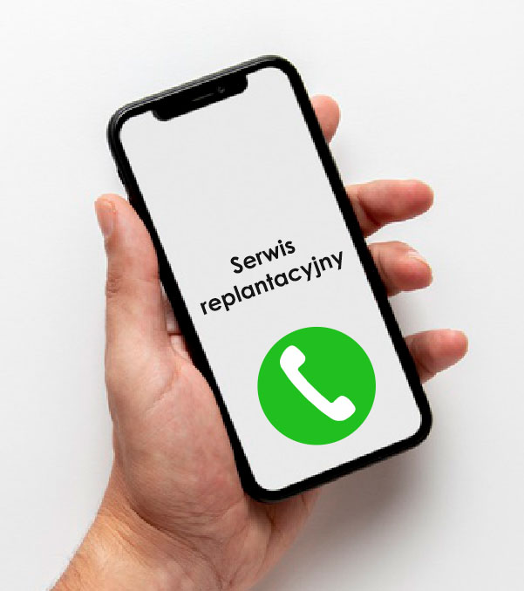
4.
ZGŁOSZENIE KONSULTACJI DO SERWISU REPLANTACYJNEGO
Zgłoszenie do Serwisu Replantacyjnego dokonuje TYLKO i WYŁĄCZNIE specjalista chirurgii lub ortopedii po zbadaniu pacjenta i zebraniu dokładnego wywiadu telefonicznie i MMS/Email
Nie ma zasadności przyjmowania zgłoszeń od lekarzy innych specjalności oraz od lekarzy w trakcie specjalizacji
Rygorystyczne zasady pozwalają zredukować kosztowny i niebezpieczny transport chorych, którzy nie wymagają replantacji, a zaopatrzenie kikuta możne wykonać ośrodek do którego pacjent trafił pierwotnie.
Kwalifikowane do replantacji są przypadki najpoważniejsze, wymagające szybkiej i specjalistycznej pomocy.
-

Slide 6
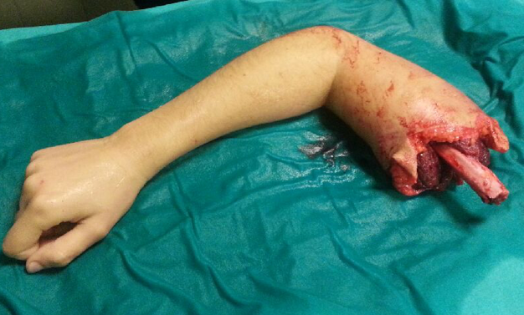
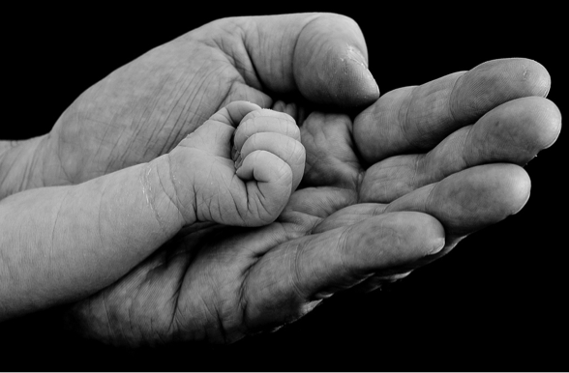
5.
DANE POTRZEBNE DO ZGŁOSZENIA KONSULTACJI
Zespół który jest w gotowości do konsultacji zapyta o następujące parametry
- Wiek pacjenta
- Rozległość urazu, mechanizm amputacji
-Poziom amputacji, zakres amputacji
- Czas jaki upłynął od urazu do chwili zgłoszenia
(czas ciepłego/zimnego niedokrwienia)
- Stan ogólny pacjenta, urazy twarzoczaszki, klatki piersiowej, jamy brzusznej
- Choroby przewlekłe, przyjmowane leki
Rokowanie co do współpracy podczas rehabilitacji (zawód, poziom inteligencji)
- Spożycia alkoholu, nałogi

Slide 7
6.
KONTAKT TELEFONICZNY Z OŚRODKIEM REPLANTACYJNYM, PRZEDSTAWIENIE DOKUMENTACJI ZDJĘCIOWEJ MMS/EMAIL.
Zespół replantacyjny ma z przyczyn organizacyjnych możliwość wykonania praktycznie tylko jednej replantacji/rewaskularyzacji w ciągu dnia, decyzję lekarzy konsultujących należy uszanować mając na uwadze iż w danym dniu ośrodek zabezpiecza pacjentów z amputacjami w całym kraju

Slide 8
7.
ZAKWALIFIKOWANIE PACJENTA DO REPLANTACJI/REWASKULARYZACJI
Upewnić się że pacjent wyraża zgodę na leczenie operacyjne, możliwe niepowodzenie, długotrwałą rehabilitację i efekt końcowy który może odbiegać od oczekiwań.
Przygotować pacjenta do zabiegu: oznaczyć grupę krwi, morfologię, czasy krzepnięcia, elektrolity, mocznik, kreatyninę, etanol, wykonać RTG klatki piersiowej.

Slide 9
8.
Transport pacjenta do Ośrodka Replantacyjnego
Jeżeli to możliwe transportować pacjenta drogą lądową
W razie konieczności transport lotniczy LPR WARSZAWA (022) 229 99 99
Upewnić się że amputowany fragment będzie transportowany razem z pacjentem
W przypadku dzieci, transport wraz z opiekunem prawnym!
Aby zadzwonić do LPR kliknij na slajd
VS.

Slide 10
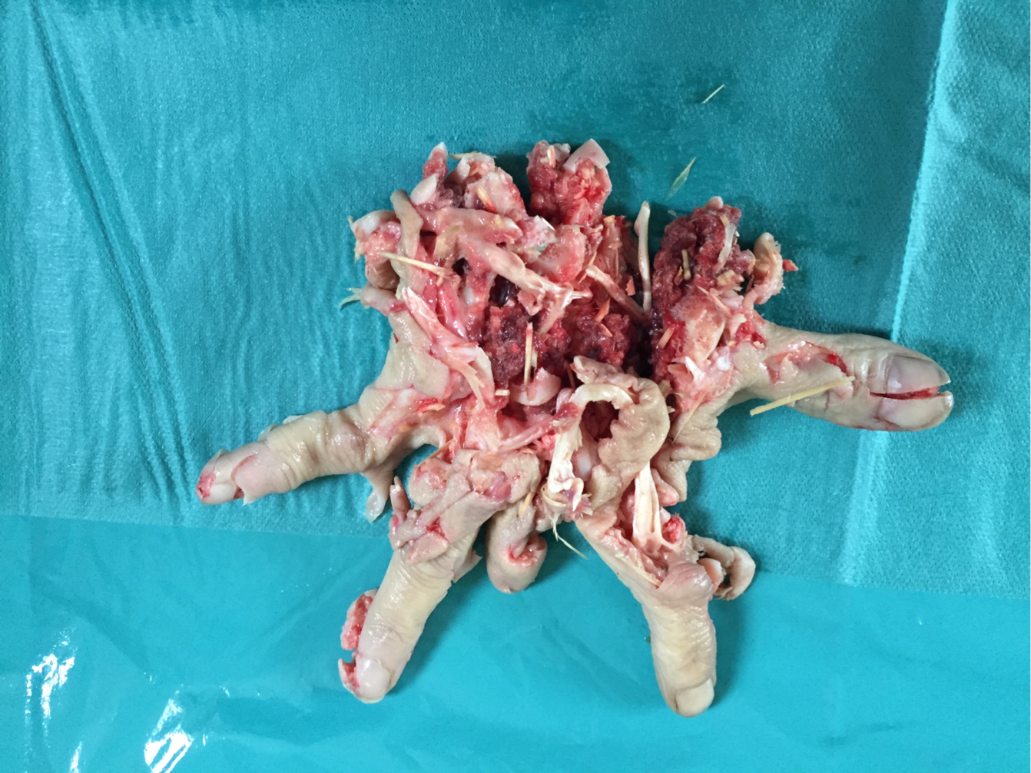
9.
BRAK MOŻLIWOŚCI PRZYJĘCIA (ODMOWA) PRZYJĘCIA PACJENTA DO OŚRODKA REPLANTACYJNEGO
W przypadku odmowy wskazane jest zaopatrzenie urazu w ośrodku do którego trafił pacjent lub przekazanie pacjenta do najbliższego szpitala w którym takie zaopatrzenie będzie możliwe

Slide 11
10.
- ostateczna decyzja o replantacji należy do pacjenta i chirurga, z tego powodu nie mówi się o bezwzględnych wskazaniach do zabiegu
- serwis replantacyjny zapewnia wsparcie merytoryczne dla ośrodków dyżurujĄcych w całym kraju 24h/7, jest to często ważniejsze niż sama kwalifikacja pacjenta do replantacji

